Slide 1
专业方向性实践（一） 课程大作业汇报展示
基于DAS算法的声学成像、
声源定位系统展示
汇报人：
指导老师：涂晓彤
汇报日期：

Slide 2
小组分工介绍
：负责将Matlab的DAS算法代码转换成Python语言编写的代码，并完成代码完整性、准确性测试；负责对DAS算法中的扫描平面大小、扫描平面z轴高度等参数进行调试，找到合适的参数；负责撰写报告文案以及最终演示ppt。
：负责对Python语言下的DAS算法代码进行优化，提高计算速率；负责将DAS算法进行一定的修改，使之适配声源定位模型的使用；负责测试多进程、多线程优化方式可行性。

Slide 3
1 模型理论背景重述---Delay-and-Sum
1.1 延迟求和算法原理(DAS)
利用波束形成与时间差来反演求出声源分布，基本概念是序列的相关性原理，当声源扫描平面的区域与实际声源所在位置最近时，通过该扫描平面对麦克风阵列接收音频进行相位补偿后再作相关计算将会得到最大的值。又根据相关计算的傅里叶变换等价于两个序列的互功率谱密度，因此可以将时域的相关计算转换为频域求功率谱的计算，将会很大程度上提升DAS算法计算速度。
1.2 DAS算法基本实现思路
通过计算转向矢量与互谱矩阵再作共轭转置矩阵乘法计算即可。

Slide 4
2 DAS算法声学成像系统搭建
2.1 系统架构与思路
通过预先设定扫描平面，然后预先计算每一个区域的转向矢量，然后通过PyQt中的timer来实现定时回调，在回调函数中读取一段音频并求其傅里叶变换，通过傅里叶变换计算其频谱，最后计算不同各个麦克风接收频谱间的互功率谱，找到扫描平面中互功率谱密度最大的便认为声源最有可能在该区域内。
在确定出声源中心后，通过绘制以声源点为中心的UI界面即可实现可视化的声学成像。

Slide 5
2 DAS算法声学成像系统搭建
2.2 优化思路
2.2.1 音频采样频率提高
较高的音频采样频率意味着采集相同点数的数据需要耗费更少的时间。同时，因为正常音频频率在4000Hz以下，而想要无失真地将音频采集下来在工程上将需要采样频率为待采集数据频率的8倍左右。
2.2.2多进程OR多线程
通过对整个计算互功率谱的过程进行时延分析，在扫描平面大小为31*31、采样频率为16000Hz且采集点数为256点时，得到进行音频采样所需时间约为0.08s，计算得到互功率谱所需时间约为0.12s。

Slide 6
2 DAS算法声学成像系统搭建
2.2.2.1 多进程
基于以上思路，我们认为可以通过将音频采集与互功率谱的计算分离开 来，通过两个不同的进程来分别完成两个操作，这样便可以实现显示图像帧率的提升。
由于多进程之间的通信方式主要为：管道、消息队列、共享内存。共享内存需要两个进程间实现同步，否则可能发生意想不到的错误。而我们采用管道的通信方式进行传输音频数据，发现最终处理完一段音频并显示的时间为0.24s，性能没有很大的提升。

Slide 7
2 DAS算法声学成像系统搭建
2.2.2.2 多线程
对于树莓派的CPU具有4个核心，因此采用两个线程完成任务，一个线程用于记录音频，另一个用于对音频数据处理得到互功率谱，通过该方式最终计算一帧图像所需时间约为0.09s。但是采用该种方式需要注意线程之间的内存管理，不能让两个线程同时对同一内存地址进行读或写操作。
2.3 最终帧率与结果
在最后测试中，采用音频采样频率为44100Hz、扫描区域大小为51*51且采样点数为1024点，最终计算一帧图像所需时间平均为0.1s。

Slide 8
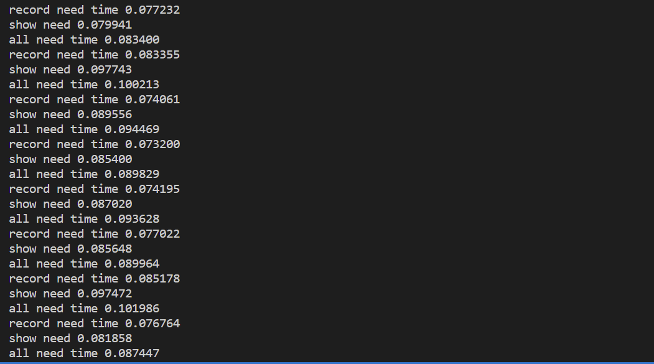
2 DAS算法声学成像系统搭建

Slide 9
3 声源定位系统
3.1 系统架构与思路
声源定位系统即要求我们能够根据麦克风接收到的数据，判断当前声源所在方位属于哪个麦克风附近，从而判断出声源投影到麦克风阵列所在平面上的方位角。
完成该系统具有多种方法，例如TDOA例如2个以上麦克风来实现对声源的方位角定位。而我们将依据DAS算法进行声学成像的基础进行模型的简化最终得到的声源定位系统。
我们通过改变扫描平面为处于麦克风阵列平面上的一个圆，通过对圆上与麦克风阵列一一对应的扫描点进行DAS模型分析即可完成声源定位。

Slide 10
3 声源定位系统
3.2 优化思路
因为我们的声源定位系统是基于声学成像系统的基础上进行简化得到的，因此整体的优化思路与声学成像系统一致。但是也有一些不同之处：
在声源定位中，我们假设自然界中的声源不可能进行非常快速的移动从而导致声源定位瞬间在两个定位点之间完成跳变(基于我们模型帧率提出的假设)，因此我们认为声源的定位点是一组低频的数据，因此我们通过离散低通滤波器的思路来对定位点进行一定的滤波处理，使得定位点不会在连续几帧之间来回跳动，使得声源定位系统的稳定性更强。

Slide 11
3 声源定位系统
3.2 续优化思路
除此之外，我们对麦克风阵列接收数据进行了阈值限制处理，这样在外界没有声响的时候，不会显示一些杂乱无章跳动的定位点，使得系统更加稳健。
3.3 最终帧率与结果
最终我们的声源定位系统在采样频率为44100Hz、采样点数为1024点、扫描点数为6的情况下，跑出了平均0.03秒的帧率，声源定位的效果也比较良好。

Slide 12
4 实际效果展示
实际模型展示

Slide 13
感谢聆听！
日期：2023年02月17日

